Slide 1



항상성:
동물은 왜 그리고 어떻게
자신의 내부 환경을 조절하는가?
32.1
일반생물학 · 32장
설정점
Homeostasis: Why and How Do Animals Regulate Their Internal Environment?
추위
더위
Notes:
안녕하세요. 저희 조는 32장 1절, 항상성에 대해 발표하겠습니다.
이번 절의 주제는 동물이 왜, 그리고 어떻게 자신의 내부 환경을 조절하는가입니다.
먼저 교재의 열사병 사례를 소개하고, 이어서 네 부분으로 나누어 설명하겠습니다.

Slide 2

과도한 열
CASE STUDY
41.1°C
Kierann Smith · 철인 3종 선수
쓰러졌을 때의 심부 체온. 얼음물과 얼음팩으로 40°C(104°F) 바로 아래까지 낮췄고, 살아남았다.
“내 인생 최고의 레이스를 펼치고 있다. … 아무것도 나를 막을 수 없다. 32°C의 더위도, 90%의 습도도, … 다리로 번져 오는 발의 열기도.”
106°F
41.6°C
Ben Richards · 레슬링 선수, 20세
8 km(5마일) 달리기 훈련 중 쓰러졌고(2013), 열흘 뒤 숨졌다.
107°F
Kierann Smith
스탠퍼드대 철인 3종 팀의 의대생 — 쓰러지기 직전의 생각 (2011년 미국 대학 철인 3종 대회, 앨라배마)
2014
Marquese Meadow · 미식축구 선수
연습 후 방향 감각을 잃었고 근처 병원에서 숨졌다. 부검 결과 사인은 열사병이었다.
열사병
Notes:
32장은 열사병 사례로 시작합니다.
왼쪽은 스탠퍼드 대학의 철인 3종 선수이자 의대생인 Kierann Smith가 쓰러지기 직전에 한 생각입니다. 32도의 더위와 90%의 습도도, 다리로 번져 오는 발의 열기도 자신을 막을 수 없다고 생각했죠.
그녀는 2011년 대학생 철인 3종 대회에서 쓰러졌는데, 그때 체온이 41.1도까지 올라가 있었습니다. 얼음물과 얼음팩으로 체온을 40도 아래로 낮췄고, 다행히 살아남았습니다.
하지만 모두가 운이 좋지는 않았습니다. 레슬링 선수 Ben Richards는 2013년 달리기 훈련 중 쓰러져 병원에 도착했을 때 체온이 41.6도였고, 열흘 뒤 숨졌습니다. 미식축구 선수 Marquese Meadow도 2014년 연습을 마친 뒤 방향 감각을 잃고 쓰러져 근처 병원에서 숨졌는데, 부검 결과 원인은 열사병이었습니다.

Slide 3




오늘 다룰 내용
개요
PART 1
PART 2
PART 3
PART 4
항상성이란 무엇이고, 왜 유지할까?
외온동물과 내온동물은 어떻게 다를까?
음성피드백은 항상성에 왜 중요할까?
양성피드백은 무엇이고, 왜 드물까?
이어지는 사례: 열사병 — 무엇이 체온을 일정하게 지키고, 무엇이 잘못되는가
Notes:
그렇다면 우리 몸은 평소에 어떻게 체온을 일정하게 유지하고, 열사병 때는 무엇이 잘못되는 걸까요? 이 질문에 답하기 위해 교재의 학습 목표 네 가지를 차례로 다루겠습니다.
첫째, 항상성이란 무엇이고 생물은 왜 항상성을 유지할까요? 둘째, 외온동물과 내온동물은 어떻게 다를까요? 셋째, 음성피드백은 항상성 유지에 왜 중요할까요? 넷째, 양성피드백이란 무엇이고 왜 생물에서 드물까요?
그리고 발표 중간중간 열사병 사례가 다시 등장합니다.

Slide 4
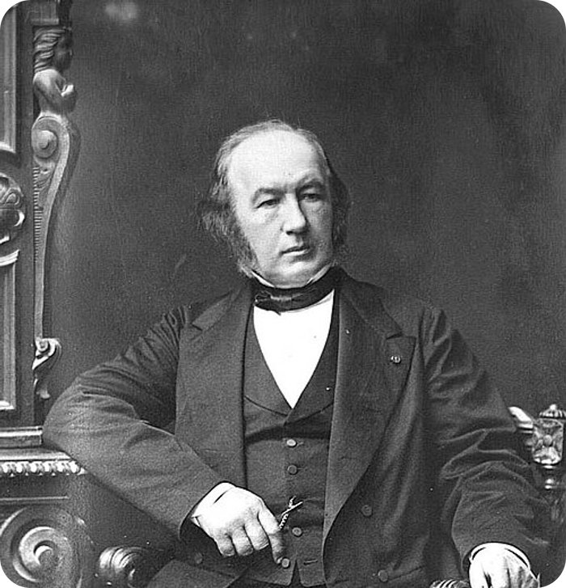
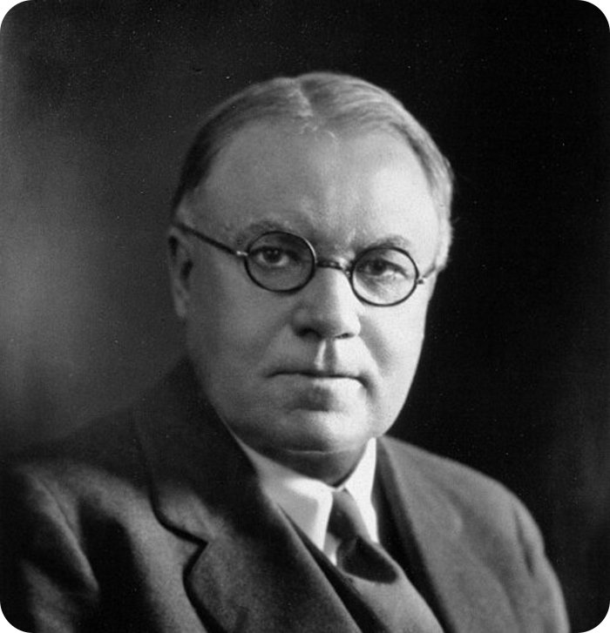

내부 불변성에서 항상성으로
PART 1 · 항상성이란
방에 앉아 있든, 무더운 정글에 있든, 눈보라 속에서 떨고 있든 — 심장, 뇌, 근육 같은 몸속 세포 대부분은 거의 일정한 온도를 유지한다.
바싹 마른 사막 공기, 수영장, 바다, 그레이트솔트레이크 — 어디에 있든 세포는 세포간질액에 잠겨 있고, 그 조성도 거의 일정하다.
클로드 베르나르
프랑스 생리학자, 19세기 중반
몸의 ‘내부 불변성’을 처음 설명했다
월터 캐넌
1920년대
항상성이라는 용어를 만들었다
Portraits: Bernard — public domain; Cannon — Bachrach 1934, CC BY 4.0 (Wikimedia Commons)
Notes:
먼저 항상성이란 무엇인지 보겠습니다.
여러분이 방에 앉아 있든, 무더운 정글에 있든, 눈보라 속에서 떨고 있든, 심장이나 뇌, 근육 같은 몸속 세포 대부분은 거의 일정한 온도를 유지합니다.
또 바싹 마른 사막 공기 속에 서 있든, 수영장이나 바다, 그레이트솔트레이크에서 수영을 하든, 우리 세포는 세포간질액이라는 액체에 잠겨 있고, 이 세포간질액의 조성도 거의 일정합니다.
동물 몸의 이런 내부 불변성을 처음 설명한 사람은 19세기 중반 프랑스 생리학자 클로드 베르나르입니다. 그리고 1920년대에 월터 캐넌이 이것을 가리키는 항상성, homeostasis라는 용어를 만들었습니다.

Slide 5




항상성이란 무엇인가?
PART 1 · 항상성이란
항상성 — 유기체가 세포의 적절한 기능을 위해 필요한 조건의 범위 속에서 내부 환경을 유지하려는 능력
항상성 메커니즘이 조절하는 것 …
체온
체액의 물과 염분
포도당
pH (산-염기 균형)
호르몬 분비
산소와 이산화탄소
Notes:
캐넌은 항상성을 이렇게 설명했습니다. 항상성은 세포가 가장 잘 기능할 수 있는 좁은 범위 안에서 내부 환경을 유지하는 유기체의 능력입니다.
항상성 메커니즘은 체온과 체액의 물, 염 농도만 유지하는 것이 아닙니다. 포도당 농도, 산과 염기의 균형인 pH, 호르몬 분비, 그리고 산소와 이산화탄소 농도까지 조절합니다.

Slide 6



항상성은 정적이 아니라 동적이다
PART 1 · 항상성이란
요구
몸의 대응
“homeostasis”
= ‘같은 상태로 머무르다’
일하는 근육의 에너지 요구를 채우려면 산소를 더 많이 공급해야 한다
↑ 호흡수
이 말은 변화 없는 정적인 상태처럼 들리지만, 실제 내부 환경은 끊임없이 바쁘게 움직인다. 몸 안팎의 조건이 계속 바뀌는 가운데, 몸이 일정함을 유지하려고 쉬지 않고 조절하기 때문이다.
↑ 땀샘 활동
운동
근육이 만든 여분의 열을 몸 밖으로 내보내야 한다
항상성에 대한 도전
↑ 피부로 가는 혈류
동적인 평형상태
Notes:
그런데 항상성이라는 말은 '같은 상태로 머무르다'라는 뜻이어서, 아무 변화 없는 정적인 상태처럼 들립니다. 하지만 실제 내부 환경은 끊임없이 바쁘게 움직입니다. 몸 안팎의 조건이 계속 바뀌는 가운데, 일정함을 유지하려고 몸이 쉬지 않고 조절하기 때문입니다. 그래서 항상성을 동적인 평형상태라고 합니다.
운동이 좋은 예입니다. 운동을 하면 일하는 근육의 에너지 요구를 맞추기 위해 더 많은 산소를 공급해야 하고, 근육이 만든 여분의 열은 밖으로 내보내야 합니다.
그래서 몸은 호흡수를 늘리고, 땀샘 활동을 늘리고, 피부로 가는 혈류를 늘려 이 요구에 대응합니다. 이 단원에서는 이렇게 몸 전체의 여러 시스템이 함께 작용해 항상성을 유지하는 예를 계속 보게 됩니다.

Slide 7


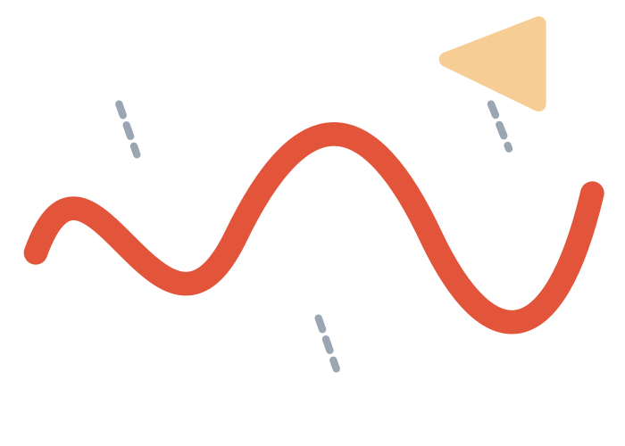
항상성은 효소가 기능하도록 한다
PART 1 · 항상성이란
① 구조
② 반응 속도
세포의 거의 모든 반응은 특정 효소가 촉매한다. 효소의 기능은 정확한 3차원 구조에 달려 있고, 이 구조의 일부를 수소결합이 유지한다.
효소가 반응을 촉매하는 속도는 온도에 따라 달라진다.
낮은 온도
분자 운동이 느려진다 → 효소와 분자의 상호작용이 줄고 느려진다
온도 상승
반응이 빨라진다 — 때로는 해로운 수준까지
정상 작동
결합이 깨짐
염분 과다
강산성
강염기성
고온
→ 염 농도, pH, 온도를 좁은 범위로 유지
Notes:
그렇다면 세포는 왜 이렇게 주변 환경에 민감할까요? 핵심은 단백질, 특히 효소입니다.
세포 안의 거의 모든 생화학 반응은 특정한 효소가 촉매합니다. 효소가 제대로 일하려면 정확한 3차원 구조를 유지해야 하는데, 이 구조를 붙잡고 있는 것 중 하나가 수소결합입니다.
수소결합은 중요하지만 약해서, 너무 짜거나, 너무 산성이거나, 너무 염기성이거나, 너무 뜨거운 환경에서는 쉽게 깨집니다.
온도는 다른 이유로도 중요합니다. 효소의 반응 속도가 온도에 따라 달라지기 때문입니다. 온도가 낮으면 분자 운동이 느려져 반응이 줄고, 온도가 올라가면 반응이 빨라지다가 때로는 해로운 수준까지 갑니다.
그래서 염 농도와 pH, 온도를 좁은 범위 안에서 유지해야 합니다.

Slide 8




왜 회복하지 못했을까?
CASE STUDY · 계속
Meadow와 Richards는 일주일 넘게 병원에서 치료를 받았고, 체온은 몇 시간 만에 정상으로 내려갔다. 그런데도 둘 다 숨졌다.
근육세포가 죽으면서
여러 물질을 혈액으로 방출한다
신부전
열사병
→ 신진대사의 이상
높아진 체온은
간도 손상시킨다
간 손상
간은 혈액에서 독성 물질을 없애는 데 중요하다
사람의 대사는 좁은 온도 범위에서만 제대로 작동한다. 모든 동물이 그럴까? → Part 2
Notes:
다시 열사병 사례로 돌아가 보겠습니다. Meadow와 Richards는 숨지기 전까지 일주일 넘게 병원에서 치료를 받았고, 체온은 열사병 후 몇 시간 안에 정상으로 내려갔습니다. 그런데 왜 회복하지 못했을까요?
열사병으로 인한 신진대사의 이상이 생명에 중요한 기관, 특히 간과 신장을 손상시키기 때문입니다. 근육세포가 죽으면서 여러 물질이 혈액으로 방출되는데, 이것이 신부전을 일으킬 수 있습니다. 또 높아진 체온은 혈액에서 독성 물질을 없애는 데 중요한 간도 손상시킵니다. 살아남은 Kierann Smith도 근육과 간이 손상된 것을 알았을 때 큰 충격을 받았다고 말했습니다.
이처럼 사람의 대사는 좁은 온도 범위에서만 제대로 작동합니다. 그렇다면 모든 동물이 그럴까요?

Slide 9
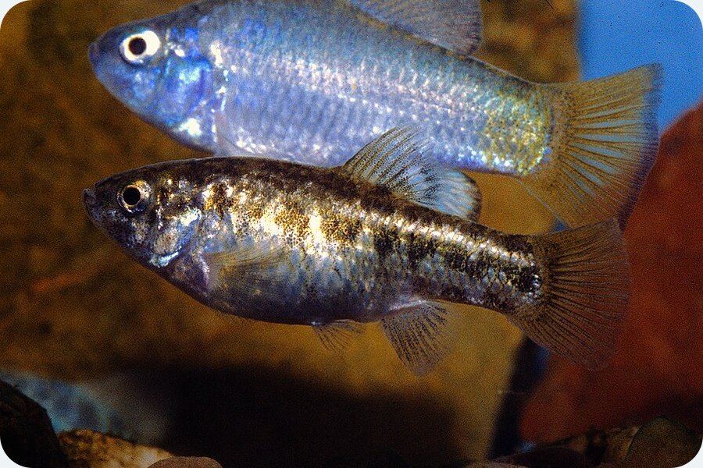
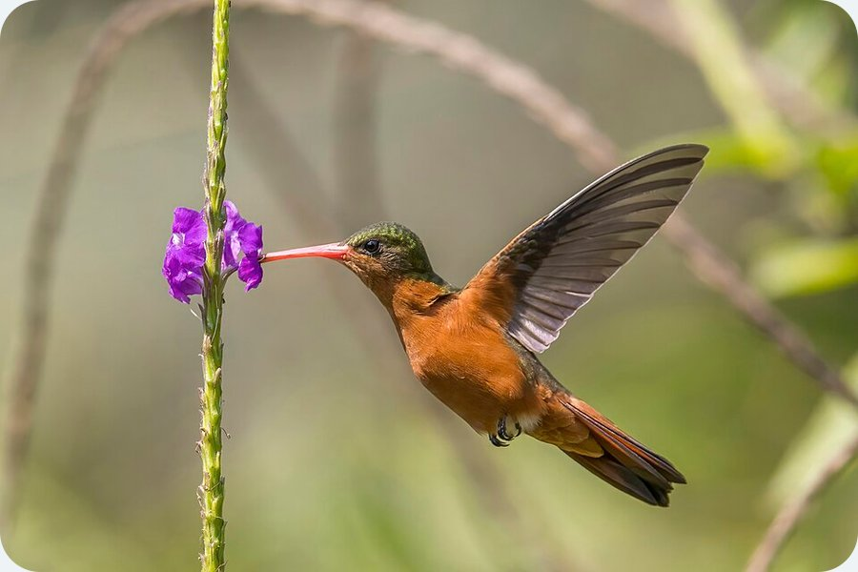
온혈동물일까, 냉혈동물일까?
PART 2 · 체온
흔히 포유류와 조류를 ‘온혈동물’, 나머지 파충류·양서류·어류·무척추동물을 ‘냉혈동물’이라고 부른다. 하지만 이 용어들은 오해를 부르기 쉽다.
사막 pupfish ‘냉혈’ 물고기
벌새 ‘온혈’ 조류
> 37.8°C
40.5 → 13°C
100°F 이상
낮 105°F → 밤 55°F
한여름 햇볕에 서식지인 샘과 작은 연못이 데워질 때 — 그래서 pupfish는 때로 꽤 ‘온혈’인 셈이다.
낮에 먹이를 찾을 때는 40.5°C까지 오르지만, 밤에는 13°C까지 내려가기도 한다.
Photo: P. V. Loiselle, CC BY-SA 3.0, via Wikimedia Commons
Photo: Charles J. Sharp, CC BY-SA 4.0, via Wikimedia Commons
Notes:
동물들의 항상성 메커니즘 가운데 가장 많이 연구된 것은 아마 체온 조절일 것입니다. 그리고 동물마다 체온을 조절하는 방식은 크게 다릅니다.
흔히 포유류와 조류를 온혈동물, 파충류와 양서류, 어류, 무척추동물을 냉혈동물이라고 부릅니다. 하지만 이 용어들은 오해를 부르기 쉽습니다.
예를 들어 사막 pupfish는 냉혈동물로 불리는 물고기지만, 한여름 햇볕에 pupfish가 사는 샘과 작은 연못이 데워지면 체온이 37.8도를 넘습니다. 때로는 꽤 온혈인 셈이죠.
반대로 온혈동물로 불리는 벌새는 낮에 먹이를 찾아다닐 때는 체온이 40.5도까지 오르지만, 밤에는 13도까지 내려가기도 합니다.

Slide 10








외온동물과 내온동물
PART 2 · 체온
과학자들은 혼동을 피하려고, 몸을 데우는 열을 주로 어디서 얻는지에 따라 동물을 분류한다.
외온동물
ectotherm · 그리스어로 ‘외부의 열’
내온동물
endotherm · 그리스어로 ‘내부의 열’
열의 대부분을 환경에서 얻는다.
열의 대부분을 대사반응으로 만든다.
파충류 (조류 제외)
양서류
대부분의 어류
대부분의 무척추동물
조류
포유류
가장 단순한 경우 — 굴 속의 지렁이나 개울 속 물고기: 체온 = 주변 환경의 온도.
조류와 포유류가 가장 흔한 내온동물이다. 다른 동물도 가끔 대사작용으로 상당한 열을 낸다.
Notes:
그래서 과학자들은 혼동을 피하려고, 동물이 체온에 필요한 열을 주로 어디서 얻는지에 따라 분류합니다.
외온동물, ectotherm은 그리스어로 '외부의 열'이라는 뜻으로, 열의 대부분을 환경에서 얻습니다. 조류를 제외한 파충류, 양서류, 그리고 대부분의 어류와 무척추동물이 외온동물입니다. 가장 단순한 경우로, 굴 속의 지렁이나 개울 속 물고기의 체온은 주변 환경의 온도와 같습니다.
내온동물, endotherm은 '내부의 열'이라는 뜻으로, 열의 대부분을 대사반응으로 직접 만들어 냅니다. 조류와 포유류가 가장 흔한 내온동물이고, 다른 동물 중에도 가끔 대사작용으로 상당한 열을 내는 경우가 있습니다.

Slide 11





외온동물: 밤에 식고, 낮에 데워진다
PART 2 · 체온
나비, 벌, 대부분의 도마뱀 같은 많은 외온동물은 밤에 몸이 식어 활동을 멈추고 에너지를 아낀다. 그리고 낮에 다시 데워져 활동한다.
밤
새벽
낮
나비와 벌은 날지 못할 만큼 몸이 차가워진다.
도마뱀은 너무 굼떠서 사냥하거나 포식자를 피하기 어렵다.
벌은 몸을 떨고, 나비는 날갯짓을 해서 대사열을 만든다.
도마뱀은 햇볕에 데워진 바위를 찾는다.
몸이 데워지면 낮 동안 다시 활발해진다 — 얻은 열 덕분에 활동적인 생활을 이어 간다.
Notes:
대부분의 외온동물은 바깥 온도가 몇 시간, 며칠, 몇 주에 걸쳐 바뀌면 체온도 꽤 많이 달라집니다.
나비와 벌, 대부분의 도마뱀 같은 많은 외온동물은 밤이 되면 몸이 식어 활동을 멈추는데, 덕분에 에너지를 아낄 수 있습니다. 밤에는 나비와 벌이 날지 못할 만큼 몸이 차가워지고, 도마뱀은 너무 굼떠서 사냥을 하거나 포식자를 피하기 어렵습니다.
새벽이 되면 벌은 몸을 떨고 나비는 날갯짓을 해서 대사열을 만듭니다. 도마뱀은 햇볕에 데워진 따뜻한 바위를 찾아갑니다.
이렇게 몸이 데워지면 낮 동안 다시 활발하게 활동합니다.

Slide 12
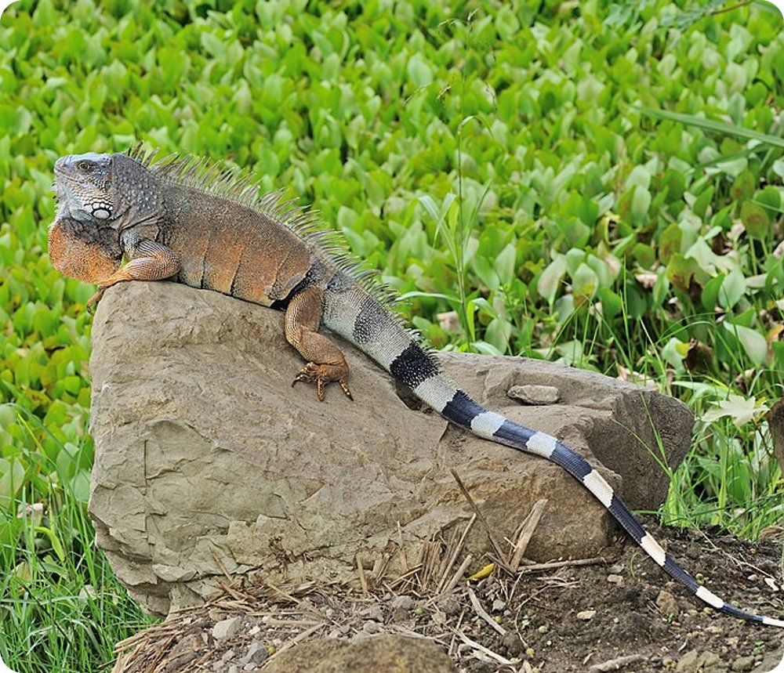


외온동물도 체온을 조절한다
PART 2 · 체온
행동 곤충과 도마뱀은 흔히 햇볕을 쬐어 몸을 데우고, 그늘로 옮겨 몸을 식힌다.
사막 pupfish 수온 2.2–45°C를 견디지만 번식은 좁은 범위에서만 가능하다 → 수온이 바뀌면 연못의 다른 곳으로 헤엄쳐 간다.
2.2°C
번식 (좁은 범위)
45°C
매우 일정한 환경
깊은 바다는 수온이 약 0–3°C로 매우 일정해서, 외온동물인 심해어는 평생 체온 변화를 거의 겪지 않는다.
햇볕 쬐기 — 외온동물이 체온을 조절하는 행동 메커니즘
Photo: Cayambe, CC BY-SA 3.0, via Wikimedia Commons
Notes:
외온동물의 체온은 이렇게 변하는 경우가 많지만, 행동으로, 또는 매우 일정한 환경에 살면서 체온을 꽤 안정적으로 유지하는 외온동물도 있습니다.
사진 속 이구아나처럼 곤충과 도마뱀은 햇볕을 쬐어 몸을 데우고, 그늘로 옮겨 가서 몸을 식힙니다.
앞에서 본 사막 pupfish는 2.2도에서 45도까지의 수온을 견딜 수 있지만, 번식은 좁은 온도 범위에서만 할 수 있습니다. 그래서 번식기에는 수온 변화에 따라 연못의 다른 곳으로 헤엄쳐 가며 체온을 꽤 정확하게 조절합니다.
깊은 바다는 수온이 0도에서 3도 정도로 매우 일정해서, 외온동물인 심해어는 평생 체온 변화를 거의 겪지 않습니다.

Slide 13


내온동물: 이점과 비용
PART 2 · 체온
이점
대부분의 내온동물이 꽤 일정하게 유지하는 체온
따뜻한 몸은 대체로 …
비용
환경을 더 잘 감지한다
35–41°C
더 빨리 반응한다
높은 체온을 유지하는 데 드는 에너지
(95–106°F)
차가운 몸보다 더 빨리 움직인다
벌새처럼 밤에 체온이 떨어지도록 두는 내온동물도 일부 있다.
Notes:
벌새처럼 밤에 체온을 낮추는 내온동물도 일부 있지만, 대부분의 내온동물은 체온을 약 35도에서 41도 사이로 꽤 일정하게 유지합니다.
이렇게 따뜻한 체온을 유지하는 데에는 이점과 비용이 함께 따릅니다. 가장 큰 이점은 따뜻한 몸이 차가운 몸보다 대체로 환경을 더 잘 감지하고, 더 빨리 반응하고, 더 빨리 움직일 수 있다는 것입니다.
가장 큰 비용은 당연히 높은 체온을 유지하는 데 드는 에너지입니다.

Slide 14
피드백 시스템의 두 가지 형태
PART 3 · 음성피드백
동물은 몸속 상태를 어떻게 감지하고, 필요할 때 어떻게 조절할까? 내부 환경은 피드백 시스템이라는 메커니즘으로 유지된다.
음성피드백
양성피드백
내부 환경에 생긴 변화의 효과에 반대로 작용한다 → 주로 항상성 유지에 이용된다
변화가 스스로를 증폭시키는 사이클을 만든다
설정점으로 되돌아온다
변화가 점점 커진다
설정점
설정점
개념도
시간 →
개념도
시간 →
Notes:
그렇다면 동물은 몸속 상태를 어떻게 감지하고, 필요할 때 어떻게 조절할까요? 내부 환경은 피드백 시스템이라는 메커니즘으로 유지됩니다.
피드백 시스템에는 두 가지가 있습니다. 하나는 음성피드백, negative feedback입니다. 내부 환경에 생긴 변화의 효과를 반대로 되돌리고, 주로 항상성을 유지하는 역할을 합니다. 왼쪽 그래프처럼 값이 설정점에서 벗어나도 다시 설정점으로 돌아옵니다.
다른 하나는 양성피드백, positive feedback입니다. 변화가 스스로를 더 키우는 순환을 만듭니다. 오른쪽 그래프처럼 변화가 점점 커집니다.

Slide 15
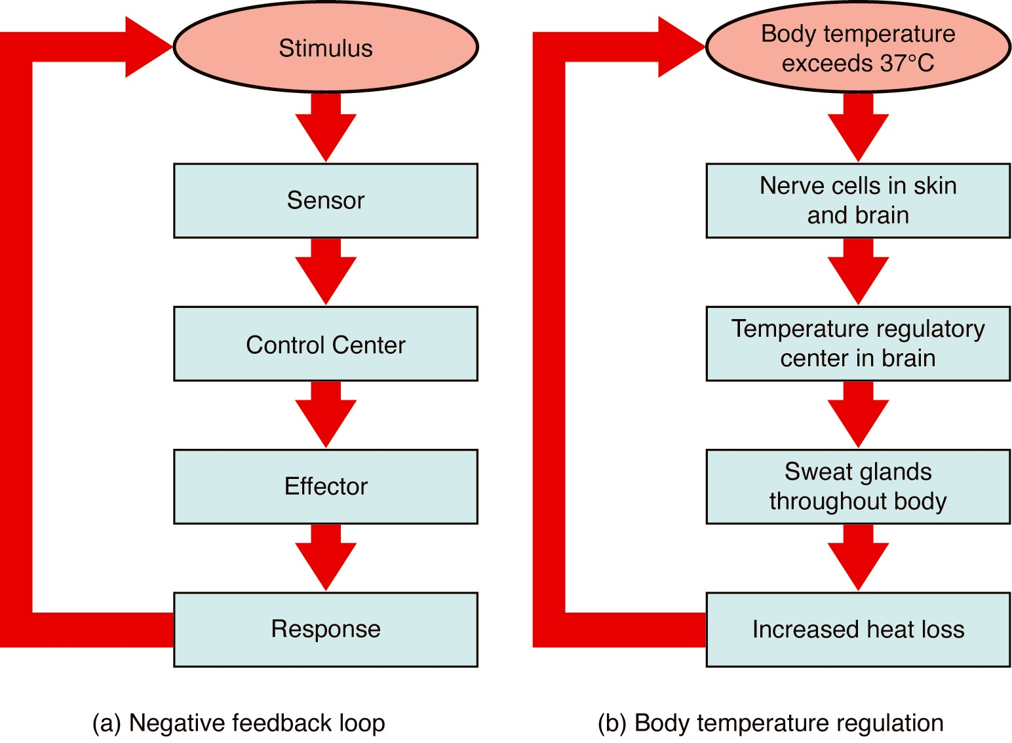



음성피드백은 변화의 효과를 역전시킨다
PART 3 · 음성피드백
음성피드백: 변화가 그 변화와 반대 방향의 반응을 일으켜 → 시스템이 처음 상태로 돌아간다.
생물계와 무생물계 모두에서 볼 수 있다:
몸: 체온, 혈액 속 포도당·호르몬·물·염분·산소의 수준, 똑바로 서 있기까지
기계: 집 안 온도 유지, 변기 탱크 채우기, 크루즈 컨트롤
모든 음성피드백 시스템의 세 가지 구성요소:
감지기 — 현재 상태를 감지한다
조절 센터 — 설정점과 비교한다
효과기 — 상태를 되돌리는 출력을 만든다
Figure: OpenStax, Anatomy and Physiology 2e, Fig. 1.10 (CC BY 4.0)
Notes:
항상성을 조절하는 가장 중요한 메커니즘은 음성피드백입니다. 음성피드백에서는 어떤 변화가 그 변화와 반대로 작용하는 반응을 일으키고, 그 결과 시스템이 원래 상태로 돌아갑니다.
음성피드백은 생물과 무생물 모두에서 볼 수 있습니다. 우리 몸에서는 체온, 혈액 속 포도당과 호르몬, 물, 염분, 산소의 수준, 심지어 똑바로 서 있는 것까지 조절합니다. 기계에서는 집 안 온도를 일정하게 유지하거나, 변기 물탱크를 채우거나, 크루즈 컨트롤로 자동차를 일정한 속도로 달리게 할 때 쓰입니다.
모든 음성피드백 시스템에는 세 가지 구성요소가 있습니다. 감지기, sensor는 현재 상태를 감지합니다. 조절 센터, control center는 그 상태를 설정점, set point라고 하는 원하는 상태와 비교합니다. 그리고 효과기, effector가 원하는 상태로 되돌리는 출력을 만듭니다.
오른쪽 그림이 이 순서를 보여 줍니다. 예를 들어 체온이 37도를 넘으면 피부와 뇌의 신경세포가 이를 감지하고, 뇌의 체온 조절 중추가 온몸의 땀샘을 작동시켜 열 손실을 늘립니다.

Slide 16





음성피드백의 작동 (그림 32-2)
PART 3 · 음성피드백
집
자극: 추위
몸
조건
실내 온도 또는 체온
측정
온도계
감지기
피부의 온도 수용체
결과 전송
온도조절기
설정점을 가진 조절 센터
시상하부
감지기가 측정한 온도와 설정점이 다르면 작동
난방 장치 출력: 열
효과기
근육 출력: 떨림 → 열
효과기는 온도를 설정점에 맞추기 위해 조건을 변경
Notes:
이 그림은 교재 그림 32-2를 다시 그린 것입니다. 가운데가 음성피드백의 단계이고, 왼쪽은 집, 오른쪽은 우리 몸의 예입니다.
추운 날 집의 난방을 생각해 보겠습니다. 감지기인 온도계가 방의 온도를 측정해서 조절 센터인 온도조절기로 보냅니다. 온도조절기는 그 온도를 설정 온도와 비교하고, 방이 설정 온도보다 추우면 효과기인 난방 장치를 켜서 열을 냅니다. 방이 다시 설정 온도가 되면 온도조절기가 난방 장치를 끕니다.
우리 몸도 같습니다. 피부의 온도 수용체가 감지기, 시상하부가 설정점을 가진 조절 센터, 근육이 효과기입니다. 몸이 차가워지면 근육이 떨면서 열을 내고, 이렇게 달라진 체온이 다시 감지되면서 고리가 이어집니다.

Slide 17
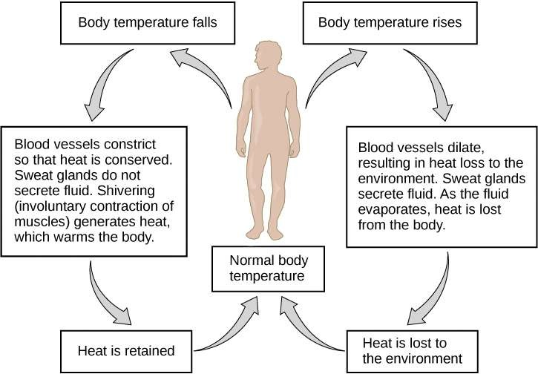
시상하부: 몸의 온도조절기
PART 3 · 음성피드백
시상하부 — 뇌 깊숙한 곳에 있는, 척추동물의 가장 중요한 항상성 조절자. 조류와 포유류에서 신경 신호, 호르몬 방출, 행동을 조정한다. 피부와 몸 곳곳의 신경말단이 온도 감지기 역할을 한다.
설정점보다 낮을 때
열을 만들고 지킨다
설정점보다 높을 때
체온을 낮춘다
떨림 — 작고 빠른 근육 수축
따뜻한 곳으로 이동
덜 중요한 부위(얼굴, 손발, 피부)의 혈관이 수축 → 열 손실 감소, 따뜻한 혈액은 몸 중심부로
피부로 가는 혈액 증가 → 열을 주변 공기로 방출
땀샘: 땀이 증발하면서 몸을 식힌다
피로감과 불편함 → 쉬거나 그늘·시원한 물을 찾는다
Figure: OpenStax, Biology 2e, Fig. 33.23 (CC BY 4.0)
체온이 정상으로 돌아오면 시상하부는 이런 반응을 멈춘다 (음성피드백).
Notes:
척추동물에서 가장 중요한 항상성 조절자는 뇌 깊숙한 곳에 있는 시상하부, hypothalamus입니다. 피부와 몸 곳곳의 신경말단이 온도를 감지해서 시상하부로 전달합니다.
체온이 설정점, 즉 정상 체온보다 낮아지면 시상하부는 열을 만들고 지키는 반응을 일으킵니다. 작고 빠른 근육 수축인 떨림이 일어나고, 따뜻한 곳으로 이동합니다. 또 얼굴과 손발, 피부처럼 덜 중요한 부위의 혈관이 수축해서 열 손실을 줄이고, 따뜻한 혈액을 뇌와 심장 같은 몸의 중심부로 보냅니다.
반대로 체온이 설정점보다 높아지면 피부로 가는 혈액을 늘려서 열을 주변 공기로 내보내고, 땀샘에서 나온 땀이 증발하면서 몸을 식힙니다. 피로감과 불편함 때문에 쉬거나 그늘과 시원한 물을 찾게 되기도 합니다.
그리고 체온이 정상으로 돌아오면 시상하부는 이런 반응을 멈춥니다. 이것이 바로 음성피드백입니다.

Slide 18
물도 너무 많이 마시면 해로울까?
HAVE YOU EVER WONDERED …
대부분의 것이 그렇듯 물도 지나치면 해롭다. ‘수분 보충’이 유행어가 되면서 필요보다 훨씬 많이 마시게 되기도 한다.
13%
Zyrees Oliver(17세, 조지아주 고등학교 미식축구 선수)는 연습 중 근육 경련을 풀려고 물 2갤런과 게토레이 2갤런을 마셨다 — 집에서 쓰러져 숨졌다.
보스턴 마라톤 결승선에서 검사한 참가자 가운데 적어도 가벼운 저나트륨혈증을 보인 비율 — 몇몇은 혈중 Na⁺가 위험할 만큼 낮았다.
저나트륨혈증 (말 그대로 ‘너무 적은 나트륨’)
너무 많은 물이 혈액의 나트륨이온(Na⁺)을 묽게 만든다. Na⁺는 신경 신호 전달과 근육 수축에 꼭 필요해서, 정교한 항상성 메커니즘이 아주 좁은 범위로 유지한다.
증상: 메스꺼움과 구토, 근육 경련, 발작, 의식 상실, 혼수, 때로는 사망
Notes:
여기서 교재의 박스 하나를 보겠습니다. 물도 너무 많이 마시면 해로울까요? 답은 '그렇다'입니다. 대부분의 것이 그렇듯 물도 지나치면 해로울 수 있습니다.
수분 보충이 유행어가 되면서 필요보다 훨씬 많이 마시라고 부추기는 경우가 있고, 열사병을 걱정하는 일부 코치는 물을 지나치게 많이 마시라고 권하기도 합니다.
조지아주의 17살 고등학교 미식축구 선수 Zyrees Oliver는 연습 중 근육 경련을 풀려고 물 2갤런과 게토레이 2갤런, 합쳐서 15리터쯤을 마셨습니다. 집에 돌아온 뒤 쓰러졌고, 헬기로 병원에 옮겨졌지만 숨졌습니다. 원인은 저나트륨혈증, 말 그대로 나트륨이 너무 적은 상태였습니다. 너무 많은 물이 혈액 속 나트륨이온을 묽게 만든 것입니다.
보스턴 마라톤 참가자를 조사한 연구에서는, 결승선에서 검사한 사람의 13%가 경기 중 물을 너무 많이 마셔서 적어도 가벼운 저나트륨혈증을 보였고, 몇몇은 혈중 나트륨이 위험할 정도로 낮았습니다.
나트륨이온은 신경 신호 전달과 근육 수축에 꼭 필요하기 때문에, 체액의 나트륨을 아주 좁은 범위로 유지하는 정교한 항상성 메커니즘이 진화했습니다. 저나트륨혈증이 생기면 메스꺼움과 구토, 근육 경련, 발작, 의식 상실, 혼수가 나타나고, 때로는 사망에 이릅니다.

Slide 19

피드백이 실패할 때
CASE STUDY · 계속
음성피드백이 무너진다
체온 상승
지치면 쉬어야 하지만 …
열사병으로 정신이 혼란해지면 이 피드백이 방해받아, 선수들은 몸의 경고 신호를 무시한다.
더 많은 열 발생
악순환
= 양성피드백
효소 활성 증가
땀이 멈출 수도 있다
체온이 치솟으면 뇌의 체온 조절 시스템이 오작동한다.
대사율 상승
즉시 몸을 식혀 끊지 않으면 → 사망에 이를 수 있다
Notes:
그렇다면 열사병 때는 무엇이 잘못된 걸까요? 열사병에서는 체온을 일정하게 유지하던 음성피드백이 제대로 작동하지 않습니다.
원래는 몸이 과열되면 피로감 때문에 쉬게 됩니다. 그런데 열사병의 증상인 정신 혼란 때문에 운동선수는 몸의 경고 신호를 무시하기 쉽습니다. 또 체온이 치솟으면 뇌의 체온 조절 시스템이 오작동해서 땀이 멈추기도 합니다.
여기에 효소 활성은 온도가 올라갈수록 커지기 때문에, 대사율이 올라가 더 많은 열이 생기고 체온은 더 올라갑니다. 즉시 몸을 식혀서 이 악순환을 끊지 않으면 사망에 이를 수 있습니다.
이렇게 변화가 변화를 키우는 악순환이 바로 양성피드백의 한 예입니다.

Slide 20
양성피드백은 변화의 효과를 촉진시킨다
PART 4 · 양성피드백
양성피드백: 변화가 그 변화를 더 키우는 반응을 일으킨다.
고장 난 온도조절기를 떠올려 보자
왜 드물까?
아주 불편한 상황
효과가 통제 불능이 될 수 있어 → 생물에서는 비교적 드물다.
정상적인 생리 조건에서는 양성피드백도 결국 음성피드백에 의해 멈춘다.
무생물 시스템에서도 일어난다 (→ Earth Watch).
… 계속 반복
꺼지는 대신 ‘열을 더!’
방이 설정 온도에 도달한다
설정을 살짝 올린다
Notes:
양성피드백에서는 하나의 변화가 그 변화를 더 키우는 반응을 일으킵니다.
고장 난 온도조절기를 떠올려 보세요. 설정 온도를 조금 올렸는데, 방이 그 온도에 도달해도 난방이 꺼지지 않고 오히려 열을 더 내라고 신호를 보내고, 이것이 계속 반복됩니다. 아주 불편한 상황이 되겠죠.
이렇게 효과가 통제 불능이 될 수 있기 때문에 양성피드백은 생물에서 비교적 드뭅니다. 그리고 정상적인 생리 조건에서는 양성피드백도 결국 음성피드백에 의해 멈춥니다.

Slide 21
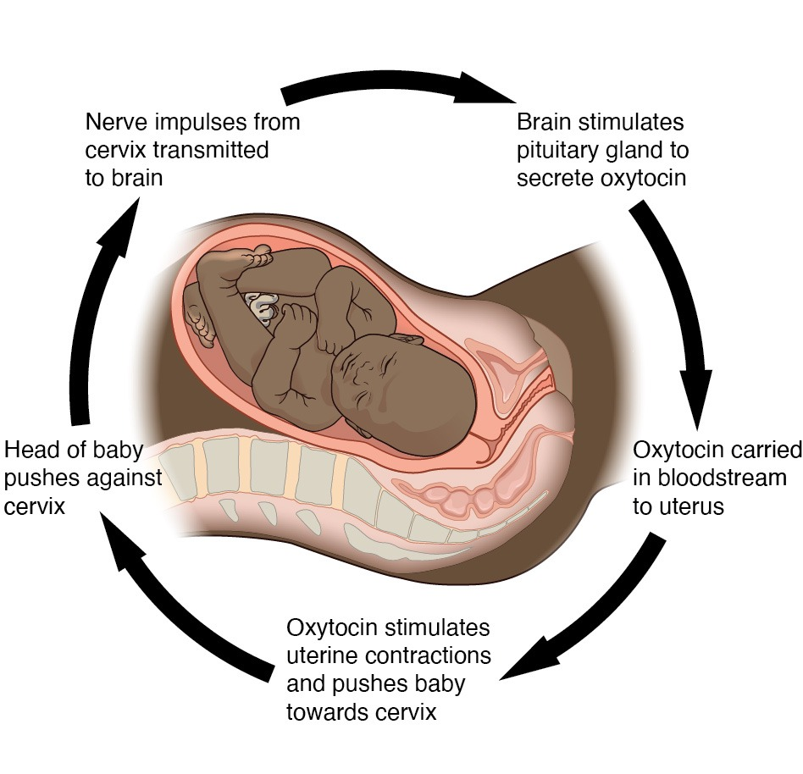
출산: 양성피드백 고리
PART 4 · 양성피드백
1
진통 초기의 수축이 아기의 머리를 자궁경부 쪽으로 민다 → 자궁경부가 늘어나며 열리기 시작한다
2
자궁경부의 신경세포가 시상하부에 신호를 보낸다
3
시상하부가 옥시토신 분비를 일으킨다
4
옥시토신 → 더 강한 자궁수축 → 자궁경부가 더 늘어남 → 옥시토신 더 분비 …
끝나는 방식: 아기가 태어나면 자궁경부를 누르던 압력이 사라진다 — 음성피드백이 고리를 끝낸다.
하강반사도 양성피드백 — 수유 때 젖이 나오는 반사로, 아기가 배불러 젖을 그만 빨면 멈춘다.
Figure: OpenStax, Anatomy and Physiology 2e, Fig. 1.11 (CC BY 4.0)
Notes:
양성피드백의 대표적인 예는 사람과 다른 포유류의 출산입니다.
진통 초기의 수축이 아기의 머리를 자궁경부 쪽으로 밀면, 자궁경부가 늘어나면서 열리기 시작합니다. 자궁경부의 신경세포가 이 늘어남을 감지해 시상하부에 신호를 보내고, 시상하부는 옥시토신이라는 호르몬이 분비되게 합니다. 그림에서처럼 옥시토신은 뇌하수체에서 혈액으로 나옵니다.
옥시토신은 자궁을 더 강하게 수축시키고, 그러면 아기의 머리가 자궁경부를 더 늘려서 옥시토신이 더 많이 분비됩니다.
분만 중에는 자궁경부가 늘어나는 것과 자궁 수축이 서로를 강화하는 양성피드백이 일어납니다. 그러나 출산이 이루어지면 자궁경부를 누르던 자극이 제거되어 증폭 고리가 끝납니다. 교재는 결과가 원인을 없앤다는 점에서, 이 종료 작용을 음성피드백으로 설명합니다. 모유 수유 때 젖이 나오는 하강반사도 옥시토신이 관여하는 양성피드백이고, 아기가 배불러 젖을 그만 빨면 멈춥니다.

Slide 22
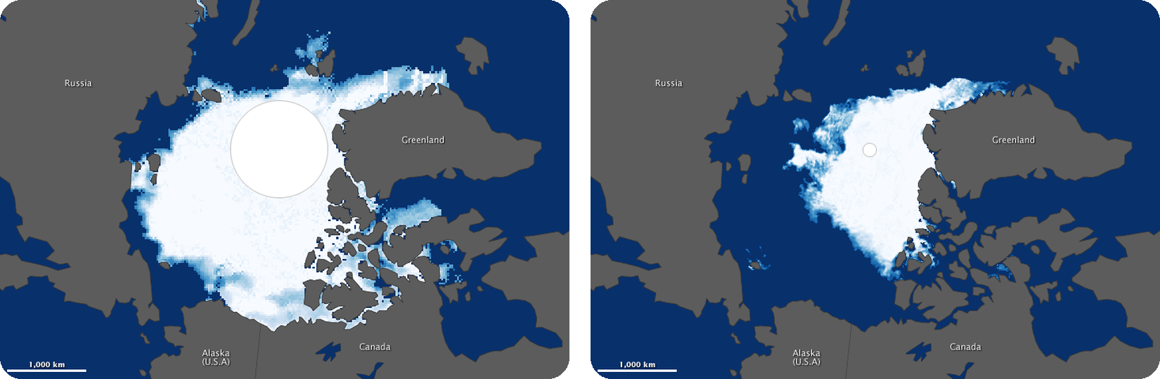
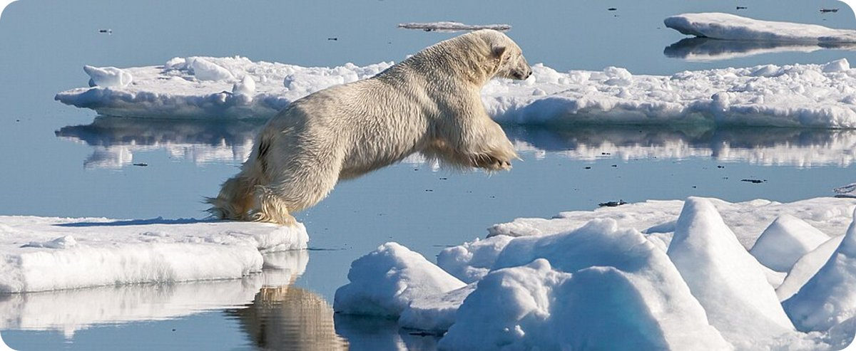
북극의 양성피드백
EARTH WATCH
1984년 9월
2012년 9월
기후 과학자들은 지구 기후 변화가 북극에서 양성피드백을 일으켰다고 확신한다 — 그 결과는 지구 규모의 고체온증이 될 수 있다.
가장 가까운 육지에서 약 640 km 떨어진 북극점은 예전에 2–5 m 두께의 얼음으로 덮여 있었다.
9월 해빙 최소 면적 · NASA Earth Observatory (퍼블릭 도메인)
2×
50%
지구 평균보다 빠른 북극의 온난화
지난 30년간 얇아진 얼음 두께
35%
10%
북극곰은 사냥하고 쉬기 위해 북극의 얼음에 의존한다.
지난 30년간 줄어든 얼음 면적
현재 10년마다 평균 감소율
Photo: Andreas Weith, CC BY-SA 4.0, via Wikimedia Commons
Notes:
양성피드백은 생물이 아닌 시스템에서도 일어납니다. 교재의 Earth Watch는 북극의 예를 소개합니다.
양성피드백에서는 변하는 조건이 그 변화를 더 키우는 반응을 일으킵니다. 기후 과학자들은 지구의 기후 변화가 북극에서 양성피드백을 일으켰고, 그 결과가 지구 규모의 고체온증이 될 수 있다고 확신합니다.
북극점은 가장 가까운 육지에서 약 400마일, 640킬로미터쯤 떨어져 있고, 예전에는 2에서 5미터 두께의 얼음으로 덮여 있었습니다. 그런데 지구가 더워지면서 북극은 지구 평균보다 약 두 배 빠르게 따뜻해지고 있습니다. 그 결과 지난 30년 동안 북극의 얼음은 거의 50% 얇아지고 면적은 35% 줄었으며, 지금도 10년마다 평균 약 10%씩 줄어들고 있습니다.
위쪽 위성 사진은 1984년과 2012년 9월, 한 해 중 북극 얼음이 가장 적을 때를 비교한 것입니다. 2012년에는 얼음이 눈에 띄게 줄었습니다.
아래 사진의 북극곰은 사냥하고 쉬기 위해 북극의 얼음에 의존합니다.

Slide 23

얼음은 반사하고, 바닷물은 흡수한다
EARTH WATCH
들어오는 햇빛 중 우주로 반사되는 비율:
북극의 얼음이 녹는다
얼음을 덮은 눈
최대 80%
해빙
물이 더 따뜻해진다
더 많은 물이 드러난다
50–70%
양성
피드백
바닷물
5–10%뿐
물이 햇빛을 더 흡수한다
→ 바닷물에 닿는 햇빛 에너지는 거의 다 흡수되어 북극의 바닷물을 데운다.
“… 이런 일이 계속된다 — 예측할 수 없는 전 지구적 결과를 낳을 수 있는 전형적인 양성피드백이다.”
Notes:
그럼 여기서 양성피드백은 어떻게 작동할까요? 답은 얼음과 바닷물이 햇빛을 얼마나 반사하느냐에 있습니다.
해빙은 보통 들어오는 햇빛의 50에서 70%를 우주로 반사하고, 얼음을 덮은 눈은 80%까지 반사합니다. 반면 바닷물은 5에서 10%만 반사하기 때문에, 햇빛 에너지의 거의 전부를 흡수해서 북극의 바닷물을 데웁니다.
그래서 북극의 얼음이 녹으면 바닷물이 더 많이 드러나고, 드러난 바닷물은 얼음보다 햇빛을 더 많이 흡수해 따뜻해집니다. 그러면 얼음이 더 녹고, 바닷물이 또 더 드러나는 일이 계속 반복됩니다.
이것이 예측할 수 없는 전 지구적 결과를 가져올 수 있는 전형적인 양성피드백입니다.

Slide 24




누가 위험한가?
CASE STUDY · 다시 보기
기온이 아주 높고 특히 습도까지 높으면, 거실에 앉아 있다가도 열사병으로 숨질 수 있다.
노인
여름 폭염 때 운동선수보다 열사병으로 숨질 가능성이 훨씬 높다
닫힌 차 안
32°C
60°C
어린이
체온 항상성이 아직 덜 발달했고, 어른보다 열은 더 내고 땀은 덜 흘린다
바깥 (90°F) → 1시간 안에 차 안 (140°F)
미국에서 해마다 35–40명의 어린이가 차 안에 혼자 남겨졌다가 숨진다.
농업 노동자
뜨거운 햇볕 아래에서 일해 위험이 크다
폭염: 기후 모델은 폭염이 더 강하고 잦아질 것으로 예측한다. 2003년 유럽 폭염 때는 3만 5천–5만 2천 명의 ‘초과 사망’이 발생했다.
Notes:
마지막으로 열사병 사례를 다시 보겠습니다. 열사병은 운동선수만의 문제가 아닙니다. 기온이 아주 높고 특히 습도까지 높으면, 거실에 앉아 있다가도 열사병으로 숨질 수 있습니다.
뉴스에는 운동선수가 더 자주 나오지만, 실제로 열사병 사망은 여름 폭염 때 노인과 어린이에게서 훨씬 많이 일어납니다. 뜨거운 햇볕 아래에서 일하는 농업 노동자도 위험이 큽니다.
특히 어린이가 취약합니다. 아주 어린 아이는 체온 항상성이 아직 완전히 발달하지 않았고, 같은 조건에서 어른보다 열을 더 많이 내지만 땀은 덜 흘립니다. 미국에서는 해마다 35명에서 40명의 어린이가 차 안에 혼자 남겨졌다가 열사병으로 숨집니다. 바깥 기온이 32도만 넘어도 닫힌 차 안은 한 시간도 안 되어 60도까지 치솟을 수 있습니다.
또 기후 모델은 앞으로 폭염이 더 강하고 잦아질 것이라고 예측합니다. 2003년 유럽 폭염 때는 3만 5천에서 5만 2천 명의 초과 사망이 발생했습니다.

Slide 25




핵심개념의 요약
항상성
외온동물과 내온동물
단백질이 기능하고 에너지를 쓸 수 있도록 체온, 염, 산소, 포도당, pH, 수분을 일정 범위로 유지하는 동적인 평형상태.
외온동물은 몸을 데우는 열을 주로 환경에서 얻고, 내온동물은 대사 활동으로 열을 얻어 체온을 좁은 범위로 조절한다.
음성피드백
양성피드백
변화가 그 변화를 거스르는 반응을 일으켜 원래 상태로 되돌린다 — 항상성을 유지하는 주된 방법.
변화가 그 변화를 더 키우는 일련의 사건을 일으킨다 — 드물고, 자기 제한적이다. 예: 출산.
Notes:
마지막으로 정리하겠습니다.
항상성은 단백질이 기능하고 에너지를 쓸 수 있도록 체온, 염, 산소, 포도당, pH, 수분 같은 내부 상태를 일정한 범위로 유지하는 동적인 평형상태입니다.
외온동물은 몸을 데우는 열을 주로 환경에서 얻고, 내온동물은 대사 활동으로 열을 얻어 좁은 범위 안에서 체온을 조절합니다.
항상성은 변화를 되돌리는 음성피드백으로 유지됩니다. 반대로 변화를 키우는 양성피드백은 드물고, 스스로 멈추는 특징이 있습니다.

Slide 26
참고 자료 및 이미지 출처
참고 자료
주 교재: Audesirk, Audesirk & Byers, Biology: Life on Earth, 32장 “Homeostasis and the Organization of the Animal Body” — 32.1 (영문판 pp. 604–609, 617–618; 한국어판 pp. 602–607, 615–616).
그림: OpenStax, Anatomy and Physiology 2e, 그림 1.10, 1.11; OpenStax, Biology 2e, 그림 33.23 — openstax.org, CC BY 4.0. 북극 해빙 지도(22번 슬라이드): NASA Earth Observatory, Jesse Allen (퍼블릭 도메인).
사진 (Wikimedia Commons): 사막 pupfish — P. V. Loiselle (CC BY-SA 3.0); 벌새 — Charles J. Sharp (CC BY-SA 4.0); 이구아나 — Cayambe (CC BY-SA 3.0); 북극곰 — Andreas Weith (CC BY-SA 4.0); 클로드 베르나르 — 퍼블릭 도메인; 월터 캐넌 — Bachrach 1934 (CC BY 4.0).
도식: 음성피드백 고리(교재 그림 32-2 재구성), 열사병 악순환, 북극 얼음 고리, 개념 그래프는 교재 본문을 바탕으로 이 발표를 위해 새로 그렸다. 아이콘: react-icons (Font Awesome, Game-icons, Material, Tabler).
Notes:
이상으로 32장 1절, 항상성 발표를 마치겠습니다. 참고한 자료와 이미지 출처는 이 슬라이드에 정리했습니다. 들어 주셔서 감사합니다.

